Slide 1


Қарағанды облысының тілдерді дамыту жөніндегі басқармасы
Ресурстық тіл орталығы
«Латын әліпбиі – қазақ тілінің жаңа белесі»
Қарағанды облысының тілдерді дамыту жөніндегі басқармасы жанындағы «Ресурстық тіл орталығының» бөлім меңгерушісі, п.ғ.м.
Жұпар Рысқұлқызы Жақанова

Slide 2
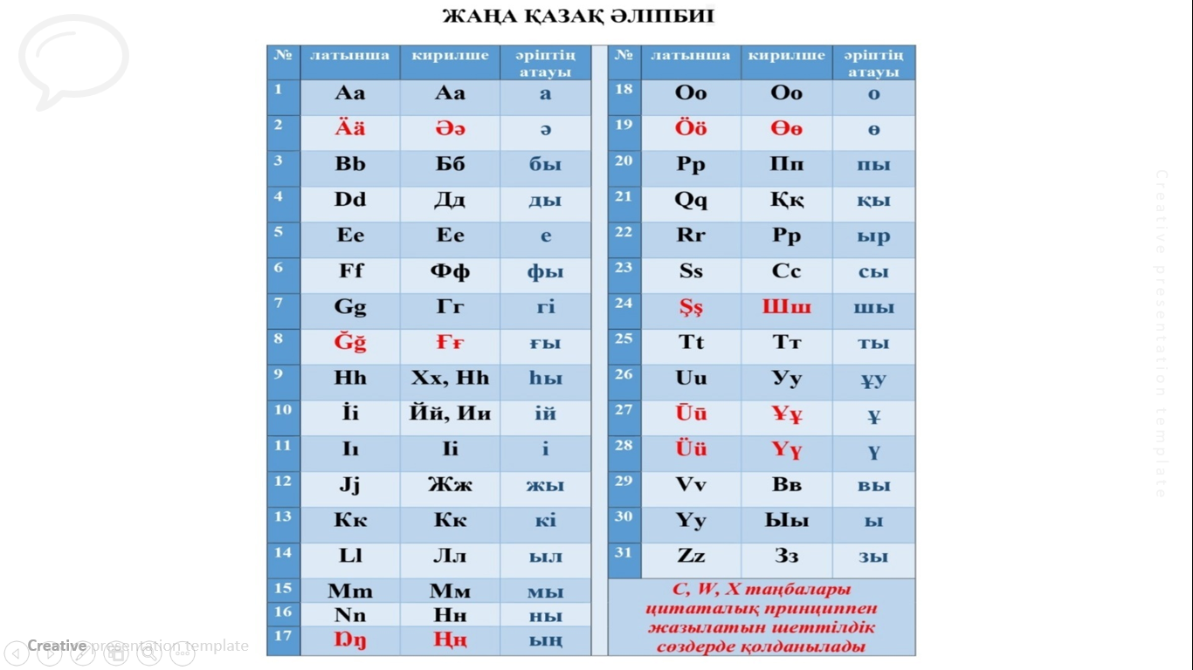

Slide 3
Бұл нұсқа қалай жасалды?
Әріптері түріктің әліпбиіне ұқсағанымен, бұл нұсқа түріктікі немесе әзербайжандыкі емес. Халықаралық фонетикалық әліпби қоры бар. Онда 52 қосымша дыбыс және 107 таңба бар. Ол – 160 таңбадан тұратын қор ғой. Осы қордан елдер әліпби алса, ол уникодқа да, ІТ-технологияға да кіреді, әлемге танымалдығы артады.

Slide 4
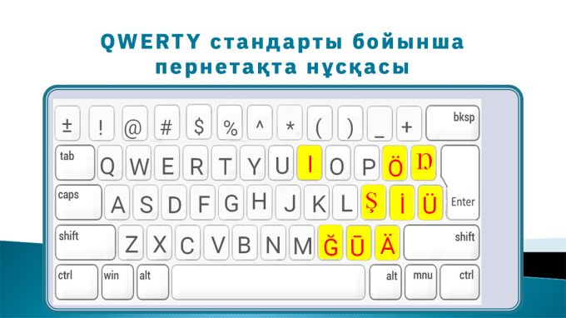
Пернетақта үшін QWERTY таңдалды. Әріптеріміз өз орнында тұр. Қазақтың әріптері оң қолдың ыңғайына қарай орналастырылған. Өйткені пернетақтаның алдында отырғанда көбінесе оң қол көбірек жұмыс істейді. Үстіндегі сандардың орны босаған.

Slide 5
Ыбырай Алтынсарин атындағы Ұлттық білім академиясы латын графикасына негізделген жаңа қазақ әліпбиінің каллиграфиясын дайындады.
Жаңа графикаға толық көшу уақыты 2023-2031 жылдар арасын қамтиды.
Мектептер 2023 жылдан бастап оқыта бастайды.

Slide 6
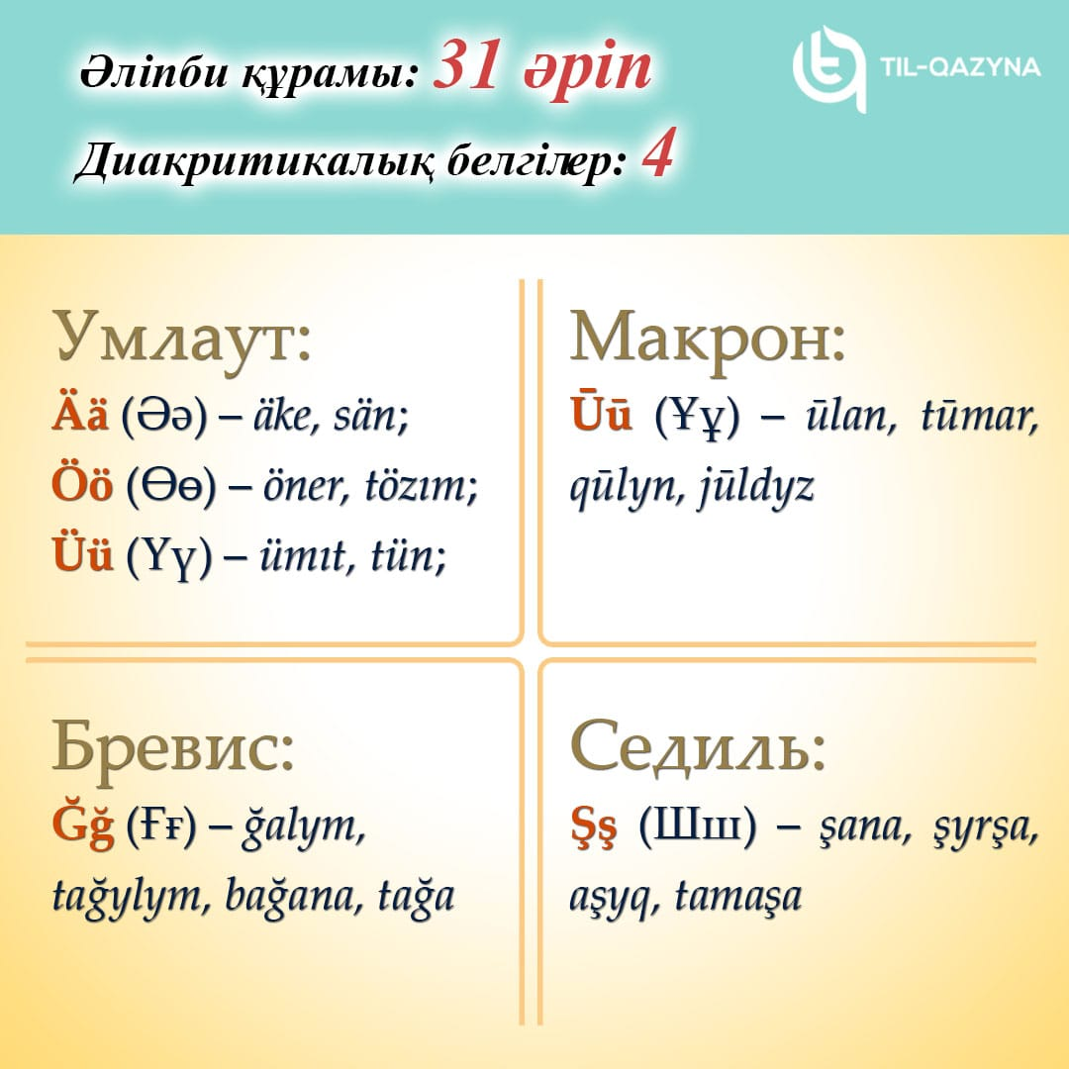

Slide 7
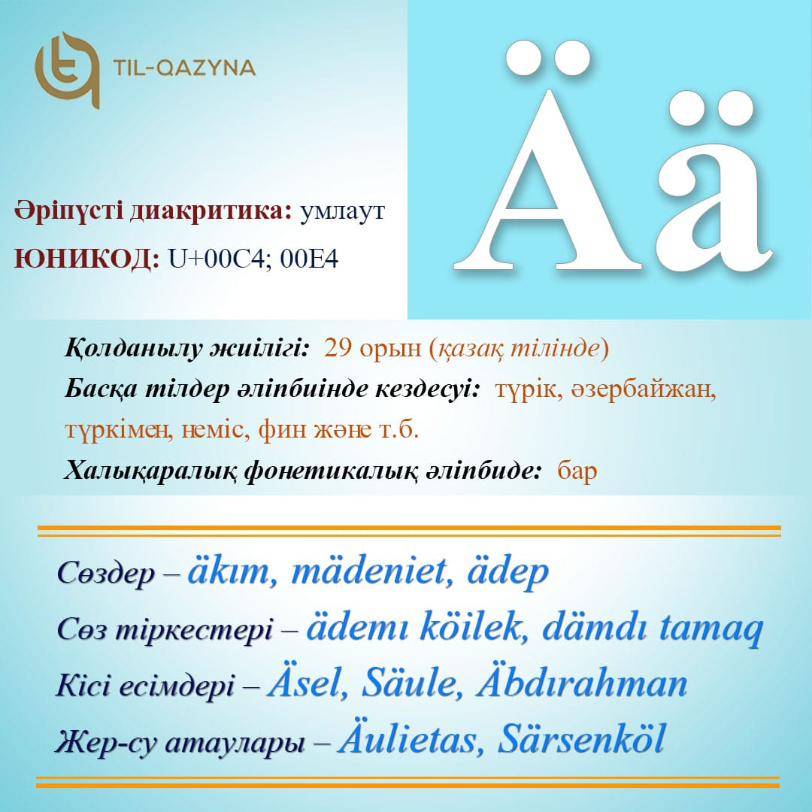

Slide 8
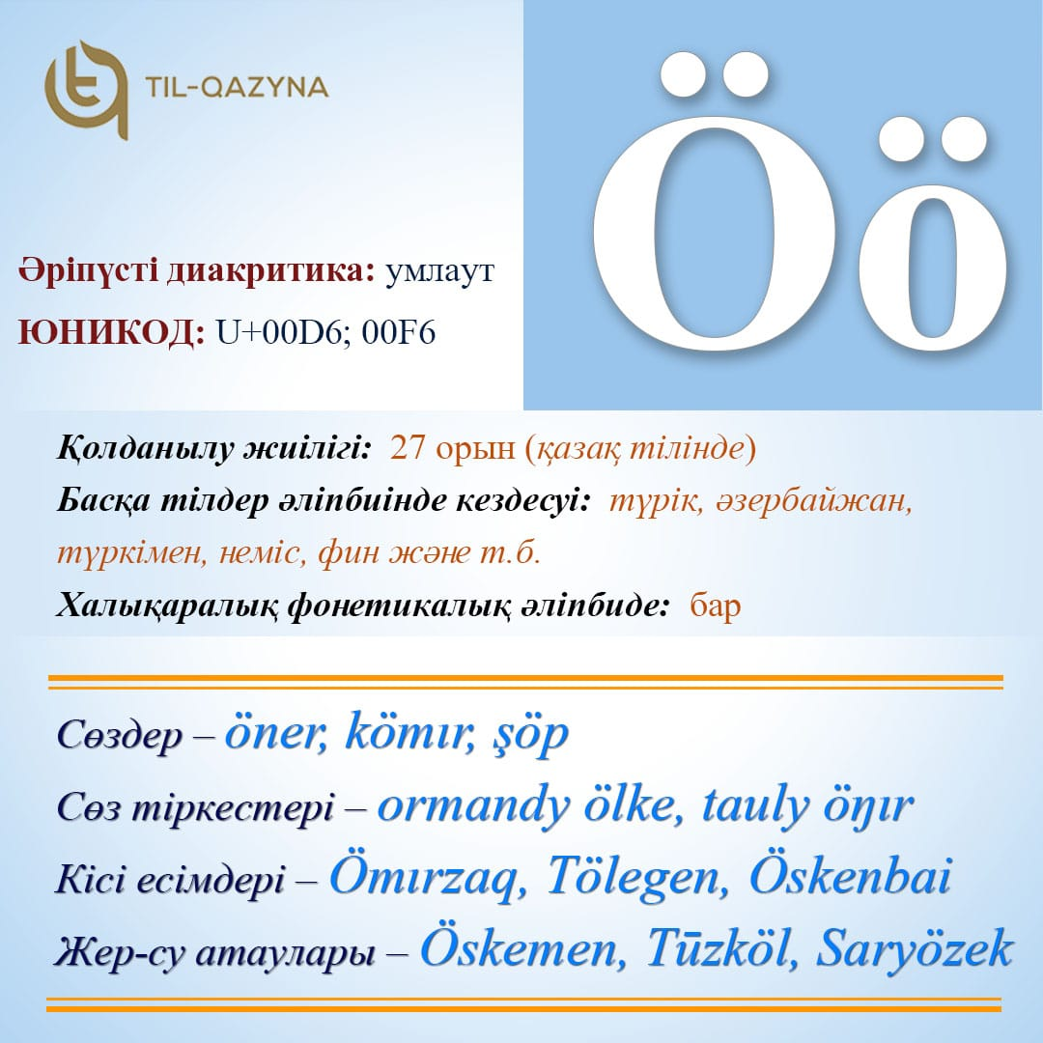

Slide 9


Slide 10


Slide 11
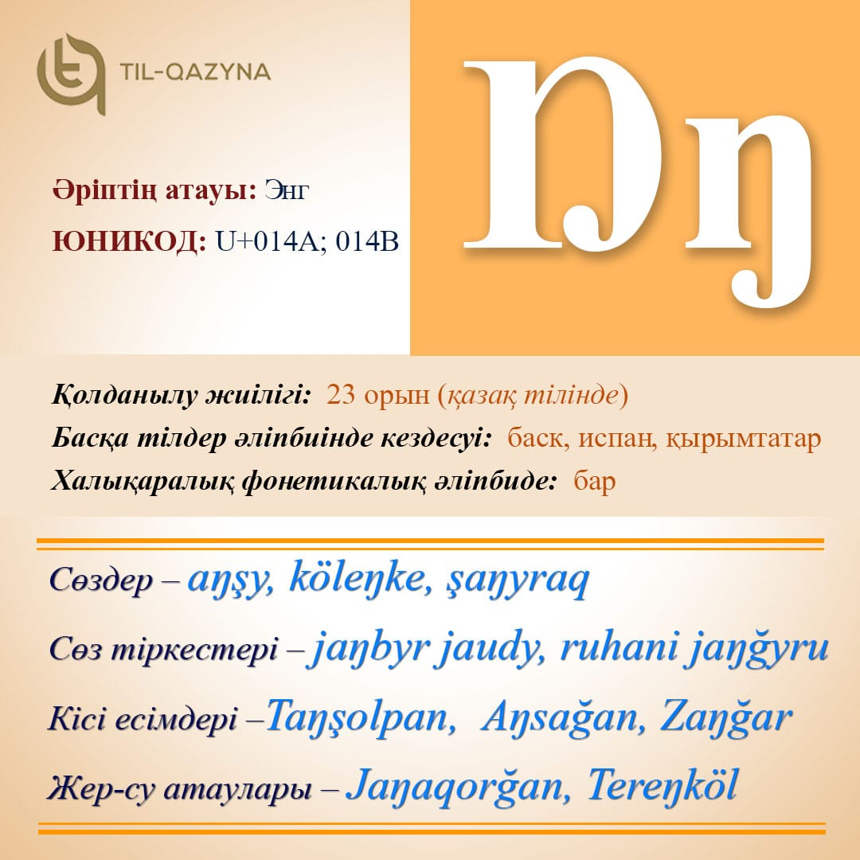

Slide 12
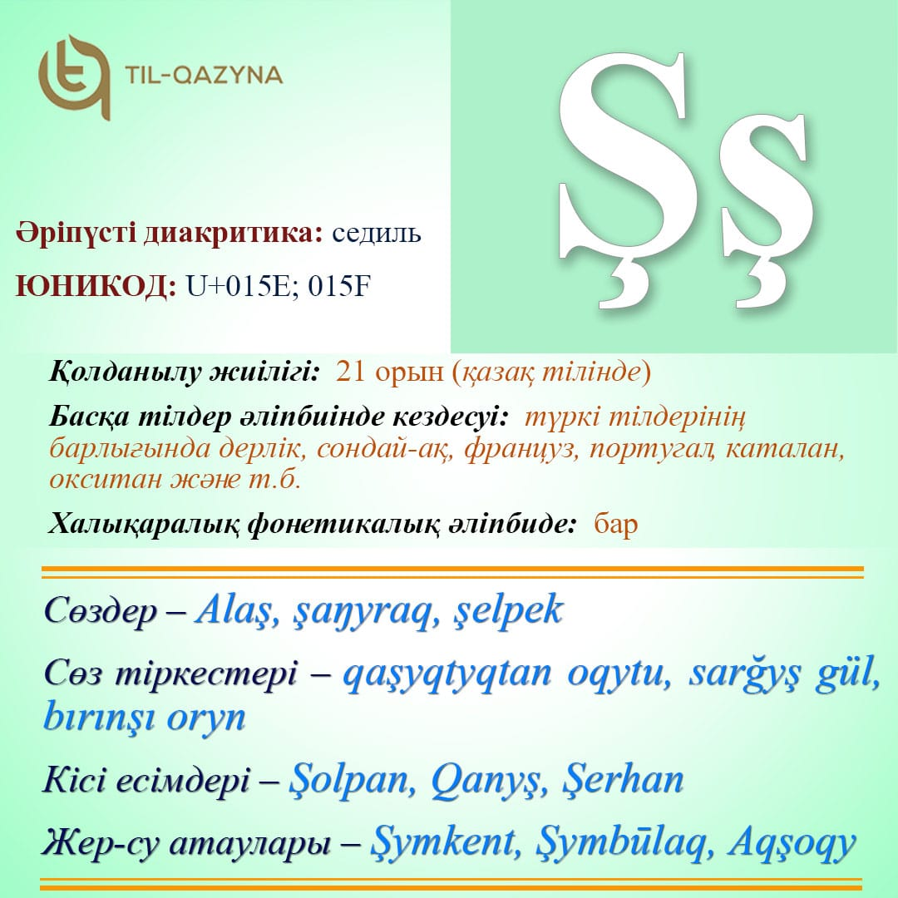

Slide 13
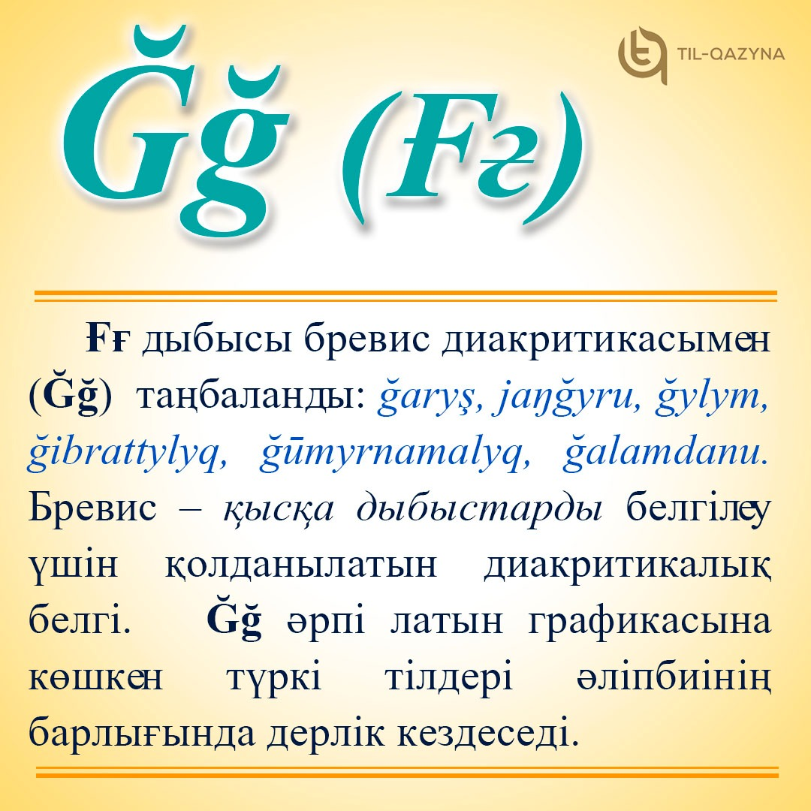

Slide 14
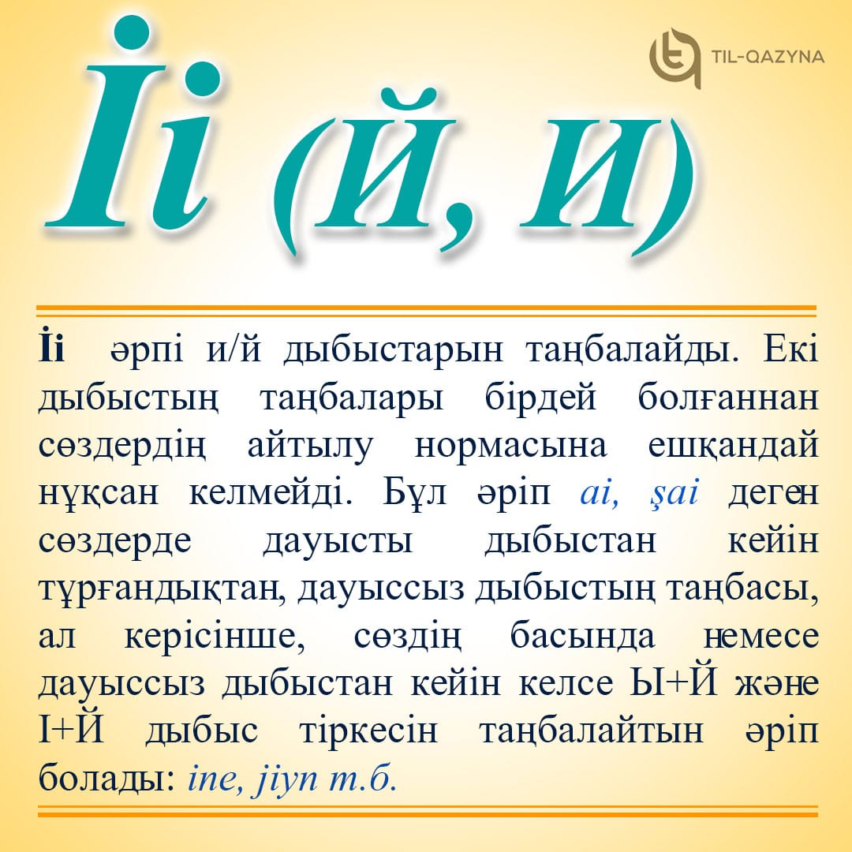

Slide 15
Uu (Уу)
У дыбысын базалық латын әліпбиіндегі өз таңбасымен, яғни U таңбасымен беру ұсынылады: Universitet, qauyn, turızm.
Емлелік негіздеме: universitet, konstitusia сияқты сөздердің тұрпаты халықаралық қолданыстағы нұсқасына сәйкес.
Графикалық негіздеме: Мәтін ішінде тез танылады, көзшалымға қолайлы.
Статистикалық негіздеме: У әрпінің Ұ әрпіне қарағанда жиілігі аса жоғары. Сондықтан диакритиканың көптігін тудырмас үшін У-ды диакритикасыз U-мен таңбалаған қолайлы.

Slide 16
Express, excel, yandex
Waikiki,Windows,
World Disney
Cartier, Coca Cola,Colgate,Calvin Klein
C,W,X таңбалары цитаталық принциппен жазылатын шеттілдік сөздерде қолданылады.

Slide 17
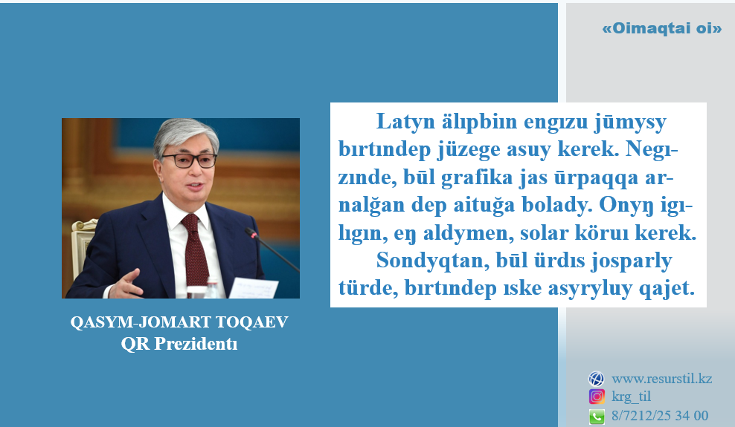

Slide 18
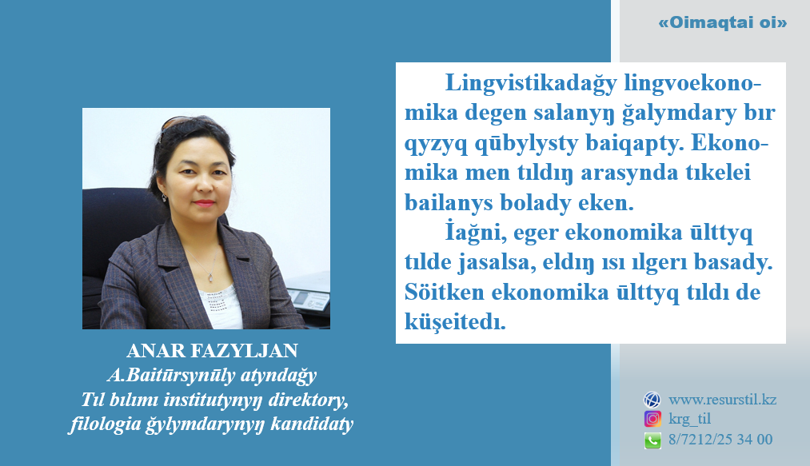

Slide 19
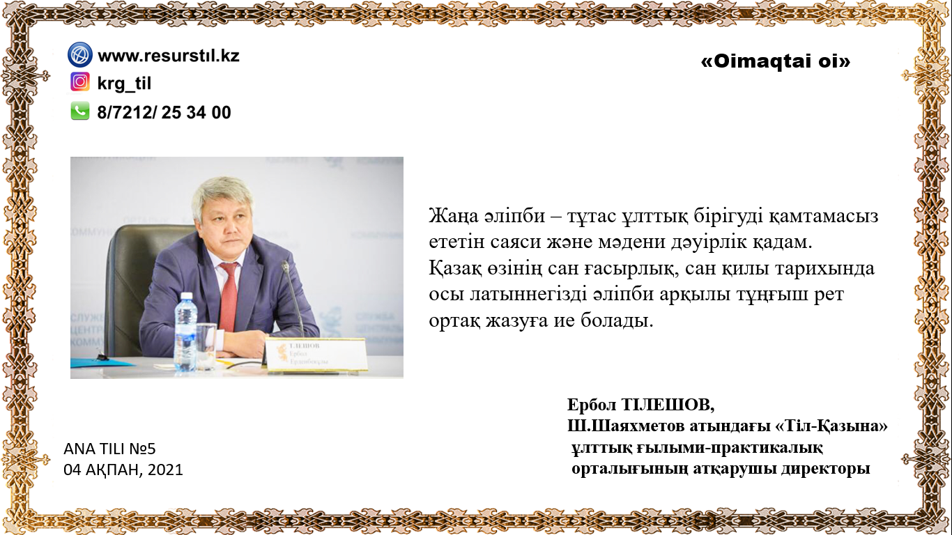

Slide 20
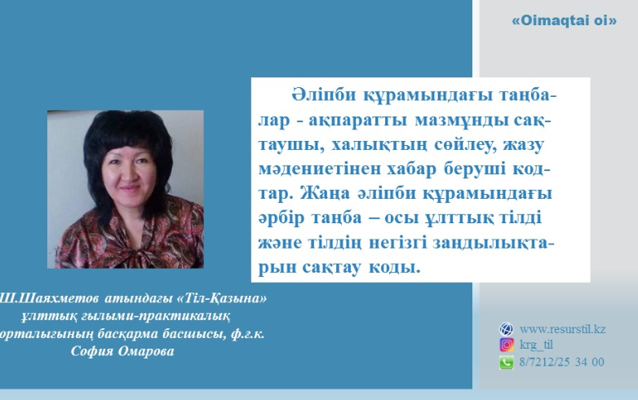

Slide 21
Орыс: “ин”, “-ских”, “-ов”
Украин: “-енко”, “-ейко”
Белорус: “-ич”, “-чик”, “-ка”
Француз: “Ле”, “Мон”, “Де”
Итальян: “-ини”, “-ино”, “-елло”
Испан, португал: “-ез”, “-ес”
Түрік: “-оғлұ”,” –джи”, “-заде”
Литва: “-онис”, “-унас”, “-утис”, “-айтис”
Армян: “-ян”, “-янц”
Грузин: “-швили”, “-дзе”, “-ури”
Қазақша: Жұпар Рысқұлқызы Жақан
Jūpar Rysqūlqyzy Jaqan

